Slide 1
임베디드 시스템 설계
Handwritten Digit Recognition
- Fianl
1팀
201721045 윤건
201720990 이태균

Slide 2
목차
최적화
2. Android Studio

Slide 3
개발환경
OS – Ubuntu 22.04
모든 작업은 x86-64 기반 삼성 이온 노트북에서 우분투 22.04를 듀얼부팅으로 사용하였다.
Editor – VScode
C 코드와 makefile의 에디팅은 VS code를 사용하였다.
Compiler – gcc, ndk-build
Native 컴파일러는 가장 최신의 gcc 컴파일러를 사용했다. ndk 컴파일러는 강의노트에 주어진 버전 23을 사용했다.
Android Studio – 2020.3.1.25
강의노트에 주어진 것과 동일한 버전의 리눅스 버전을 찾아 설치해 사용했다.
https://dl.google.com/dl/android/studio/ide-zips/2020.3.1.25/android-studio-2020.3.1.25-linux.tar.gz

Slide 4
최적화 적용 목록
Machine independent
Unsigned int
Common subexpression
Code motion
Reduction in strength
Using Register
Vector ADT
Pointer chains
Minimizing parameter passing overhead

Slide 5
최적화 적용 목록
Machine-Dependent Optimizations
Pointer code
Loop Unrolling
Parallel Loop Unrolling
Loop jamming
Loop termination
Edabling instruction level parallelism
목차 부분 최적화 순서를 재정비 해서 적은 후
최적화 과정의 이유를 논리적으로 설명

Slide 6
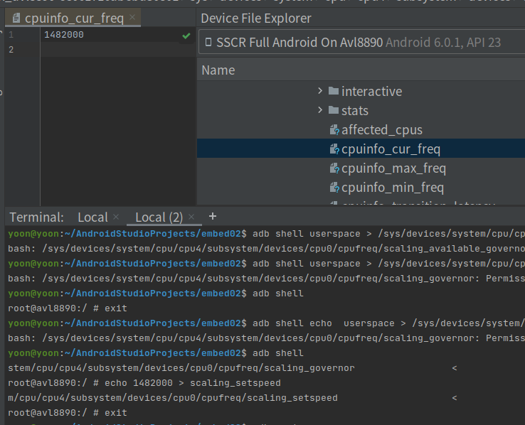
보드 클럭 고정, 안드로이드 & API 확인
Sys/devices/system/cpu/cpu0에 접근하여 정책을 userspace, 주파수를 가능한 최고 클럭으로 설정한 화면이다.
또한 안드로이드 스튜디오로 보드에 접근하였을 때 해당 기기의 안드로이드 os 버전이 6.0.1이며 이에 상응하는 ndk 레벨은 API 23임을 확인할 수 있다. 이는 Application.mk에서 설정하는데 사용된다. 이는 지난 발표에서 디버그 옵션을 사용 시 에러가 발생하는 이유가 해당 API 버전보다 상위에서 빌드했기 때문이었음을 확인했다.

Slide 7
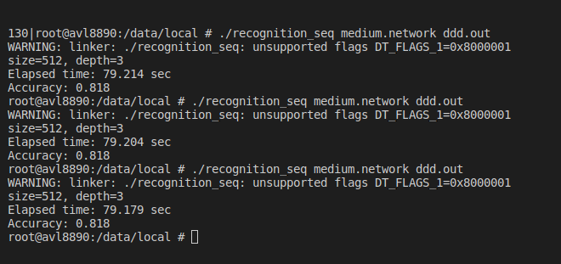
코드 최적화
기본 코드 수행 시간
1회
2회
3회
평균
5회 수행 시 평균
79.3272 sec
이 값을 default로 취급

Slide 8
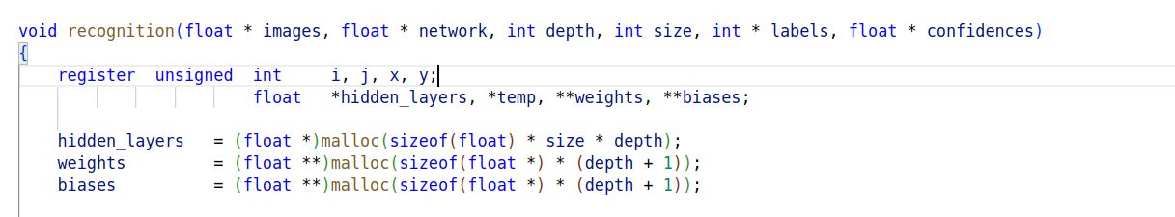
코드 최적화 - ①
Register + Unsigned int
loop문의 변수에 사용되는 Int 변수를 register unsigned int로 변경

Slide 9
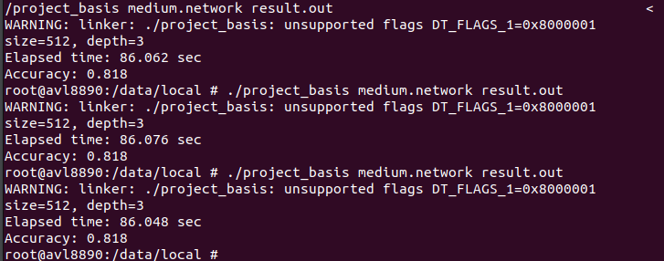
코드 최적화 - ①
Register + Unsigned int
최적화 진행 전 코드를 수행하였을 때 보다 약 8.5% 증가하였다.
gcc로 컴파일하여 native하게 실행해본 결과 실행 시간은 감소했었다. 그러나 보드에서는 반대의 결과를 확인하였다.
이는 보드와 pc간 cpu 구조의 차이 때문에 unsigned를 처리하는 방식이 달라 발생하였을 것이라 예상한다.
1회 | 86.062
2회 | 86.076
3회 | 86.048
평균 | 86.062 | 8.5298% 증가

Slide 10
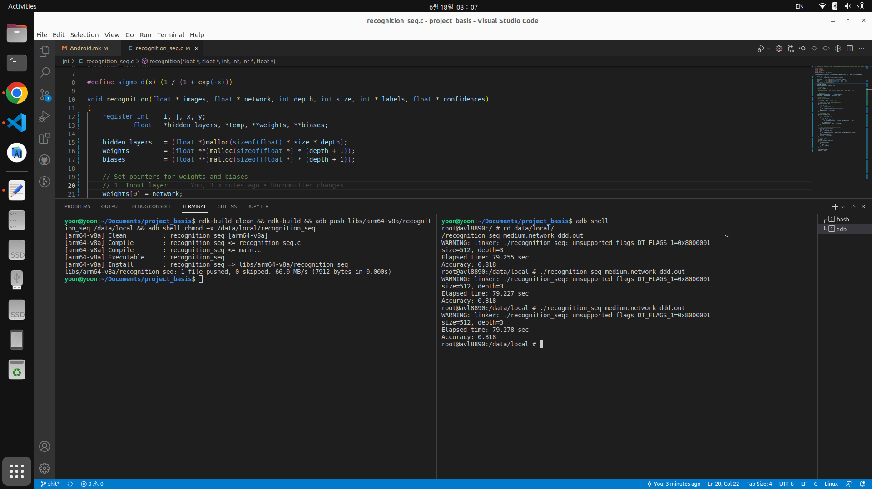
코드 최적화 - ①
Register + Unsigned int
따라서 unsigned 형식을 제거하자 기존 코드와 유사한 실행 속도를 가짐을 확인할 수 있다.
1회
2회
3회
평균

Slide 11
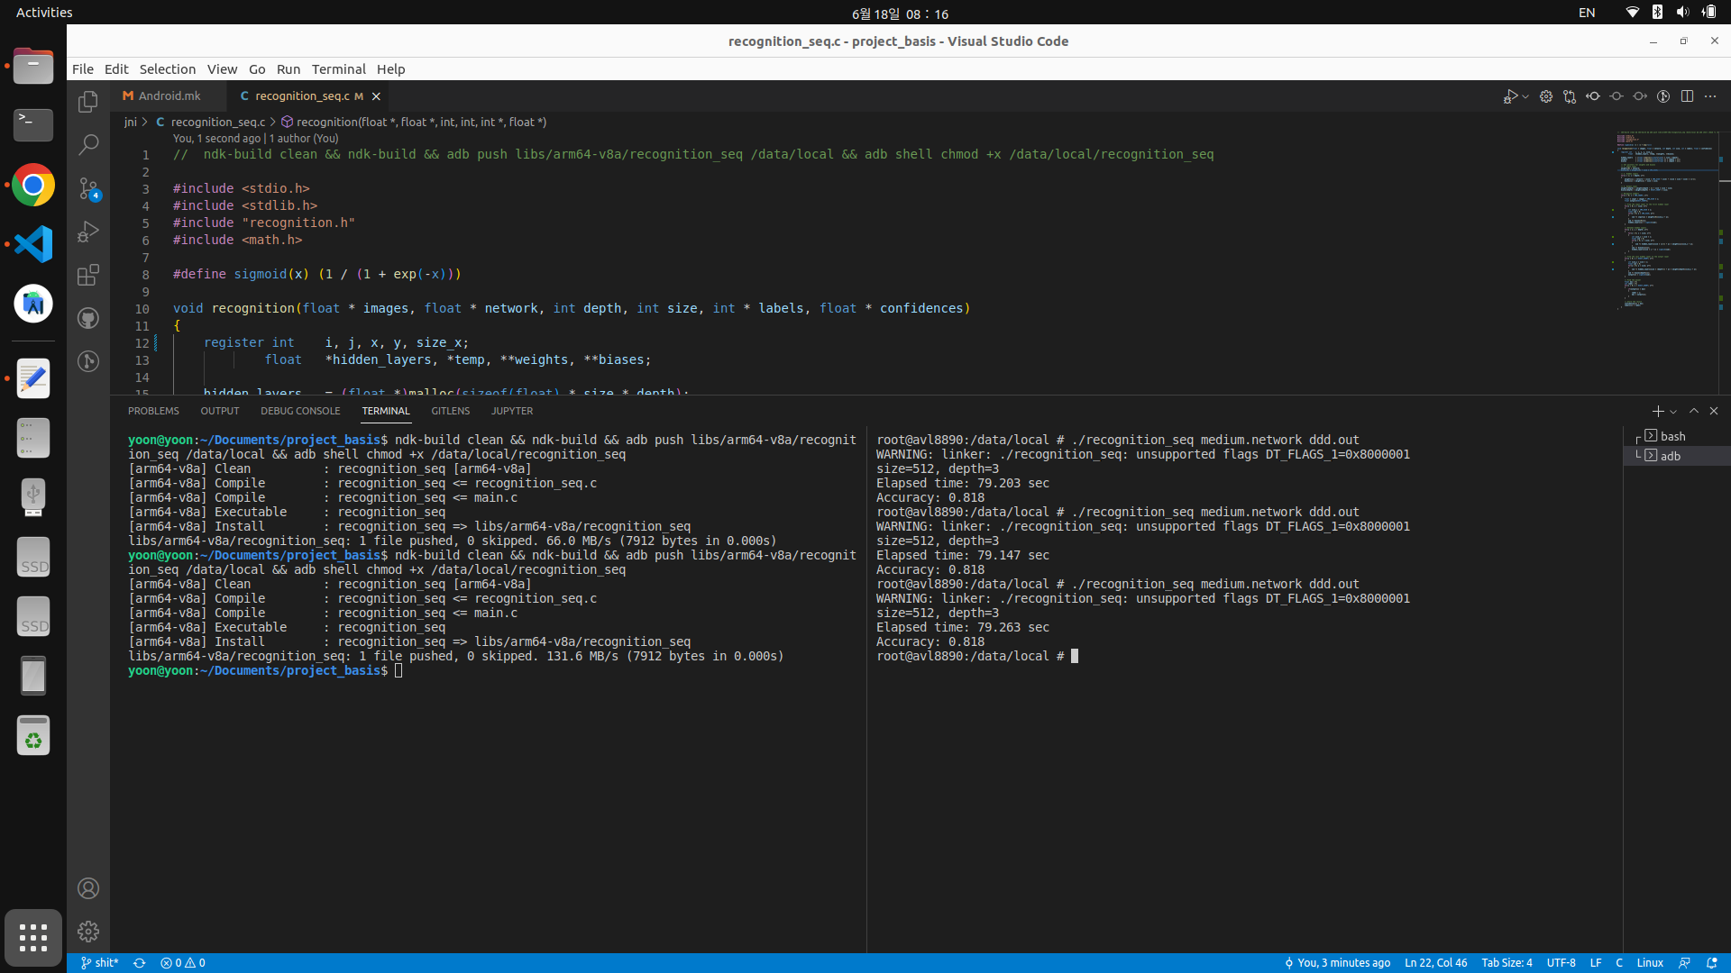
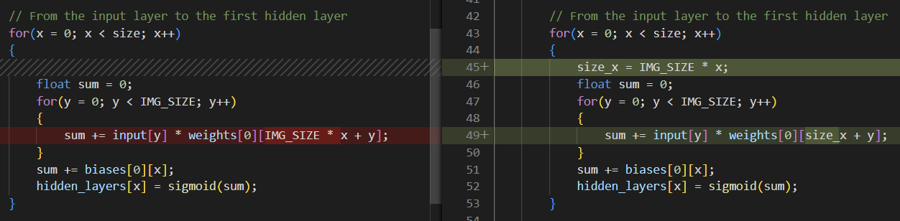
코드 최적화 - ②
Code motion
Loop 내부에서 반복 수행되는 곱셈을 외부에서 수행하도록 변경.
변수에 그 값을 저장하여 호출하는 것으로 곱셈의 횟수를 감소시켰다.

Slide 12
코드 최적화 - ②
Code motion
Code motion 수행 결과 큰 차이를 발견하지 못했다.
1회
2회
3회
평균

Slide 13
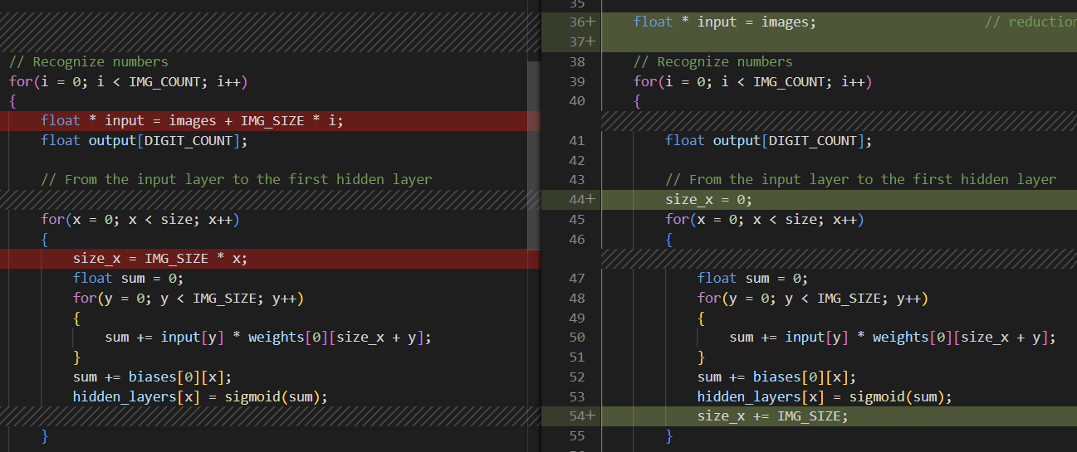
코드 최적화 - ③
Reduction in Strength
마찬가지로 반복되는 곱셈을 변수를 선언하여 미리 연산을 해준 후 진행하였다.

Slide 14
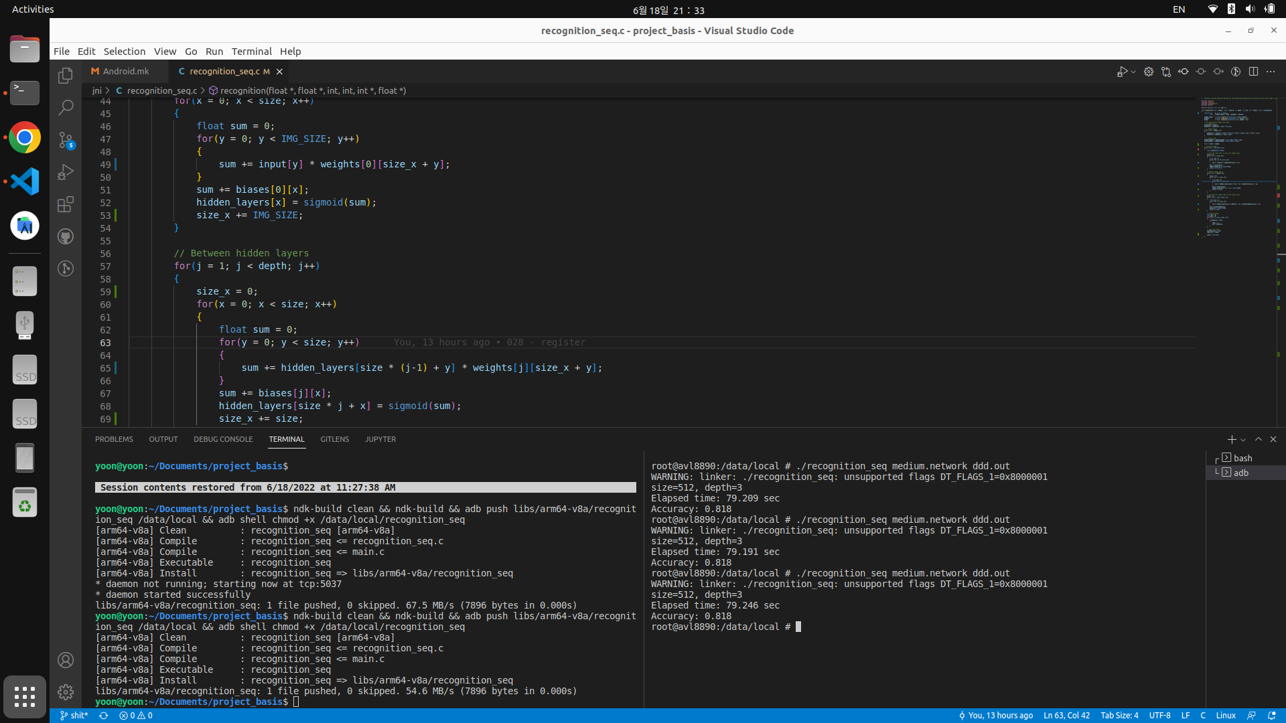
코드 최적화 - ③
Reduction in Strength
수행 결과 큰 차이를 발견하지 못했다.
1회
2회
3회
평균

Slide 15
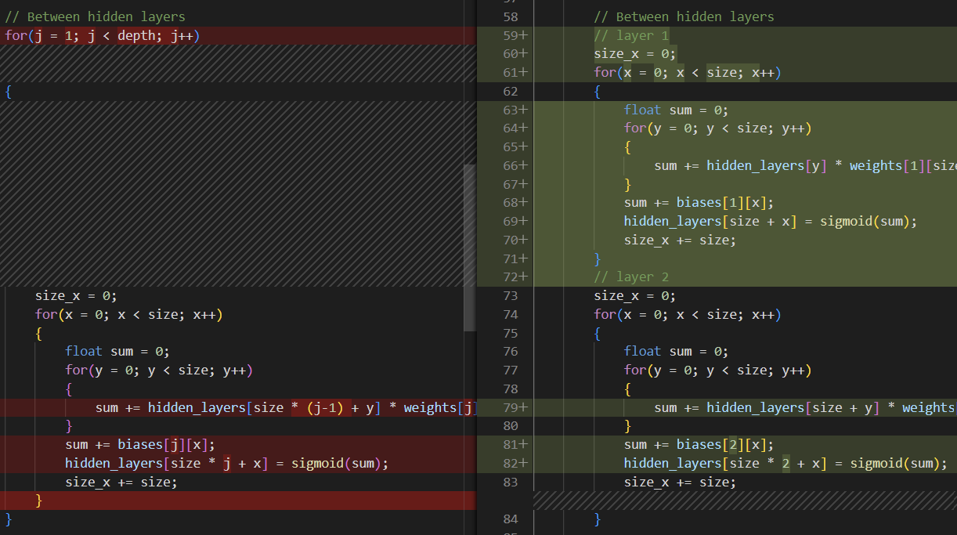
코드 최적화 - ④
Unpacking layer loop & loop jamming
Hidden layer의 개수가 고정되어 있으므로 변수 사용 및 for문, 비교연산 등의 오버헤드를 줄이기 위해 이를 전부 풀어주었다.

Slide 16
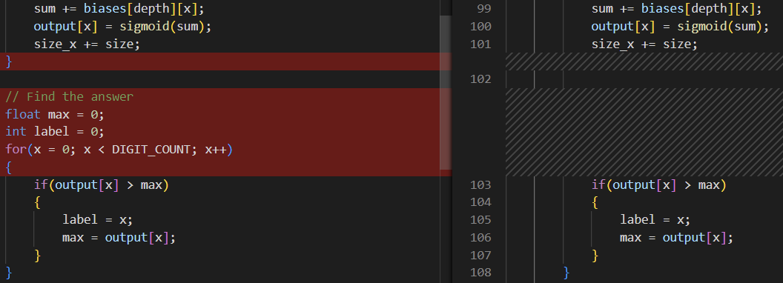
코드 최적화 - ④
Unpacking layer loop & loop jamming
Output layer 계산하는 부분 for 문을 합쳐서 수행

Slide 17
코드 최적화 - ④
1회
2회
3회
평균

Slide 18
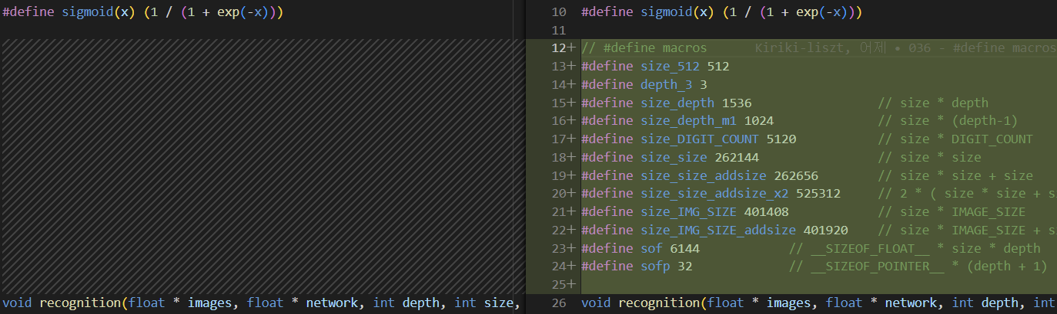
코드 최적화 - ⑤
#define macros & Common Subexpression elimination
고정 변수 연산 결과를 모두 처리한다. 이 과정에서 CSE가 일어나기도 한다.

Slide 19
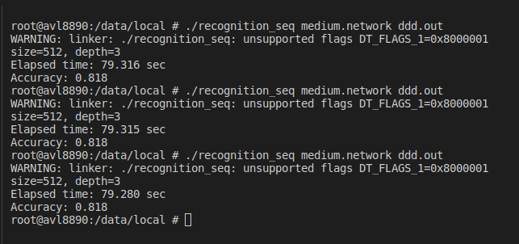
코드 최적화 - ⑤
1회
2회
3회
평균

Slide 20
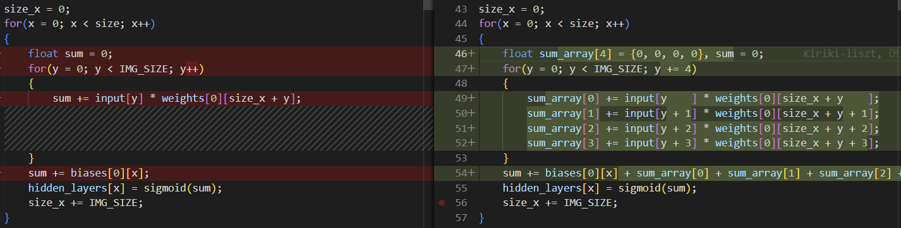
코드 최적화 - ⑥
Loop unrolling
메모리와 성능 사이의 trade-off로 실행 파일의 용량은 늘어나지만 루프를 반복하는 횟수를 줄임으로서 실행 오버헤드를 줄인다.

Slide 21
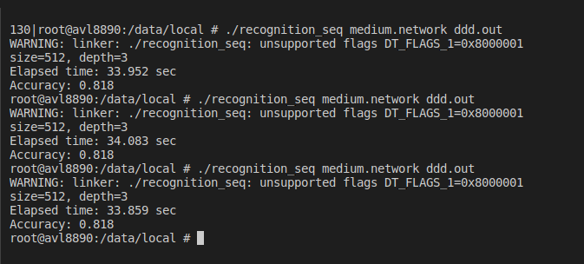
코드 최적화 - ⑥
효과는 엄청났다
1회
2회
3회
평균

Slide 22
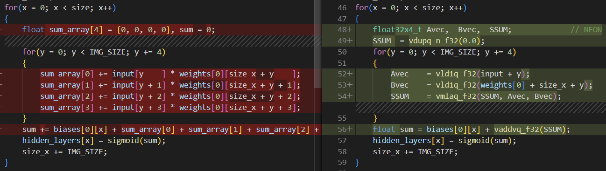
코드 최적화 - ⑦
NEON
arm 아키텍쳐의 SIMD 명령어를 활용하여 하나의 어셈블리 명령어로 곱셈 후 누적 덧셈까지 치환 가능하다.

Slide 23
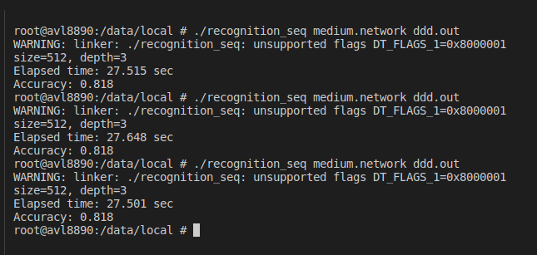
코드 최적화 - ⑦
NEON
1회
2회
3회
평균

Slide 24
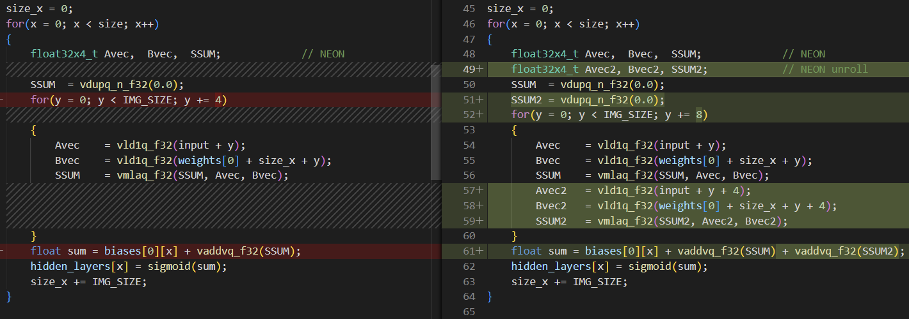
코드 최적화 - ⑧
NEON Unrolling
새로 쓰인 코드에 unrolling을 적용해보았다.

Slide 25
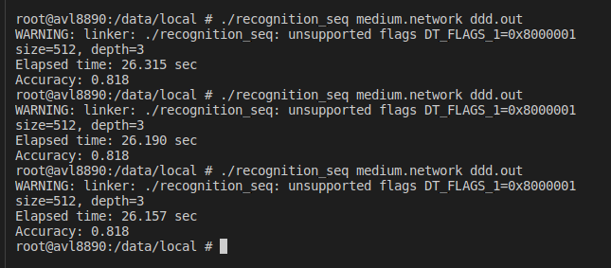
코드 최적화 - ⑧
Neon Unrolling
1회
2회
3회
평균

Slide 26
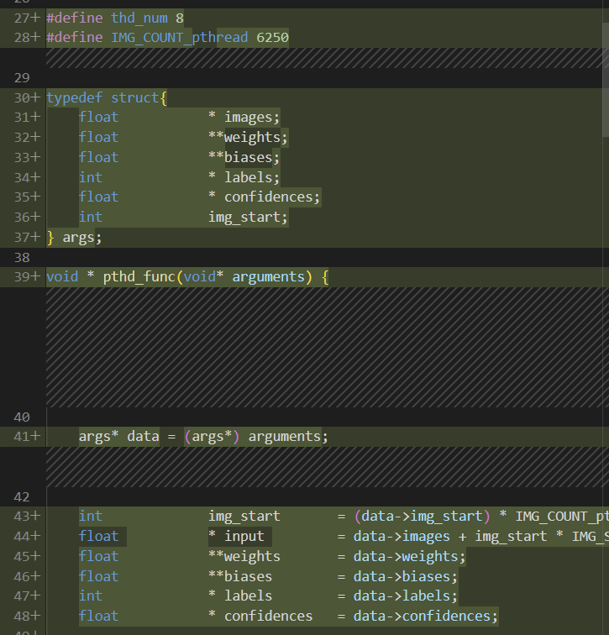
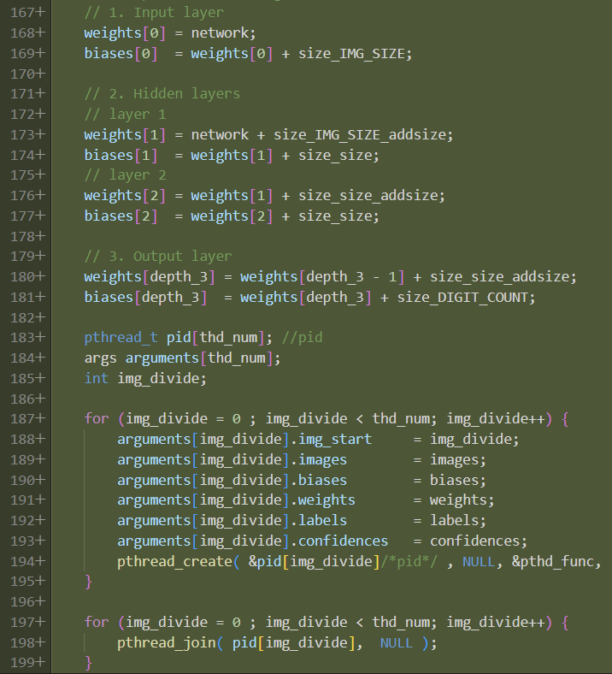
코드 최적화 - ⑨
Pthread
멀티 쓰레딩 기법을 적용하여 50000개의 이미지에 대한 반복 수행을 8개의 쓰레드로 나누어 병렬화했다.

Slide 27
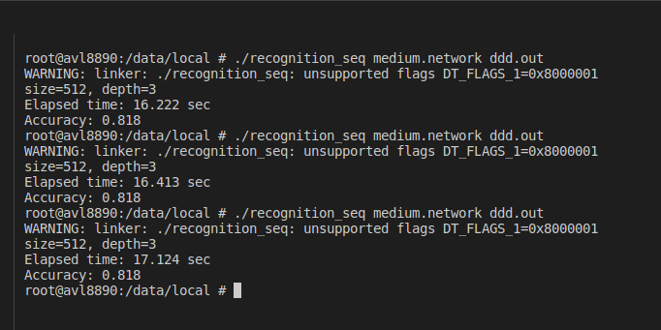
코드 최적화 - ⑨
1회
2회
3회
4회
5회
6회
7회
평균
수행 시간이 일정하지 않아 7회의 수행에서 평균을 구함

Slide 28
코드 최적화 - ⑩
Function call argument
함수의 전달 인자를 줄였다.

Slide 29
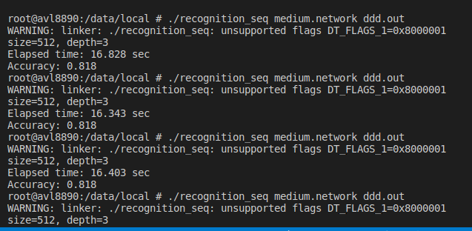
코드 최적화 - ⑩
1회
2회
3회
4회
5회
평균

Slide 30
코드 최적화
Parrallel loop unrolling
Pointer chain
등등 제외됨.
자세히 하면 좀 더 있을지도?

Slide 31
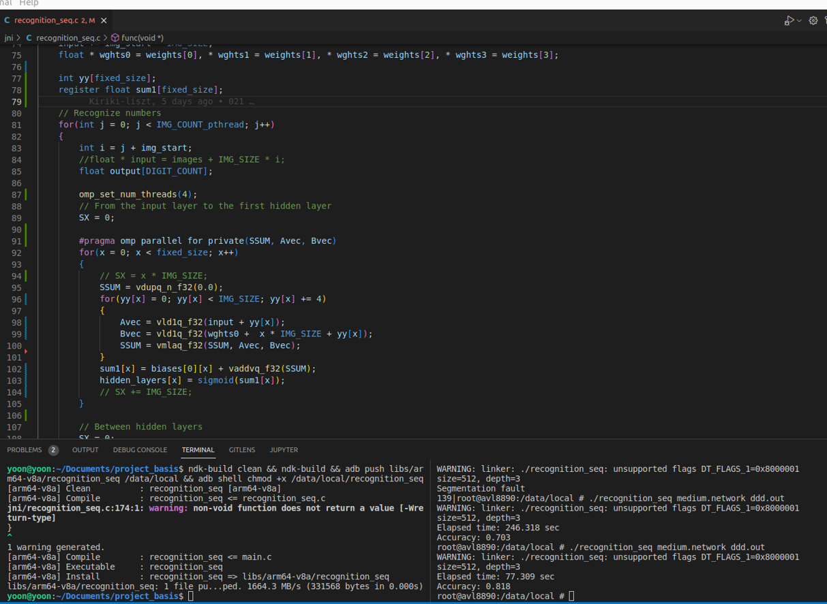
코드 최적화
Open MP
라이브러리를 추가하여 적용해보았으나 이미 pthread를 통해 멀티 쓰레딩이 적용되었고, 반복문 안에 사용되어서 쓰레드의 생성과 소멸이 너무 많이 반복되어 오버헤드가 쌓였다.

Slide 32
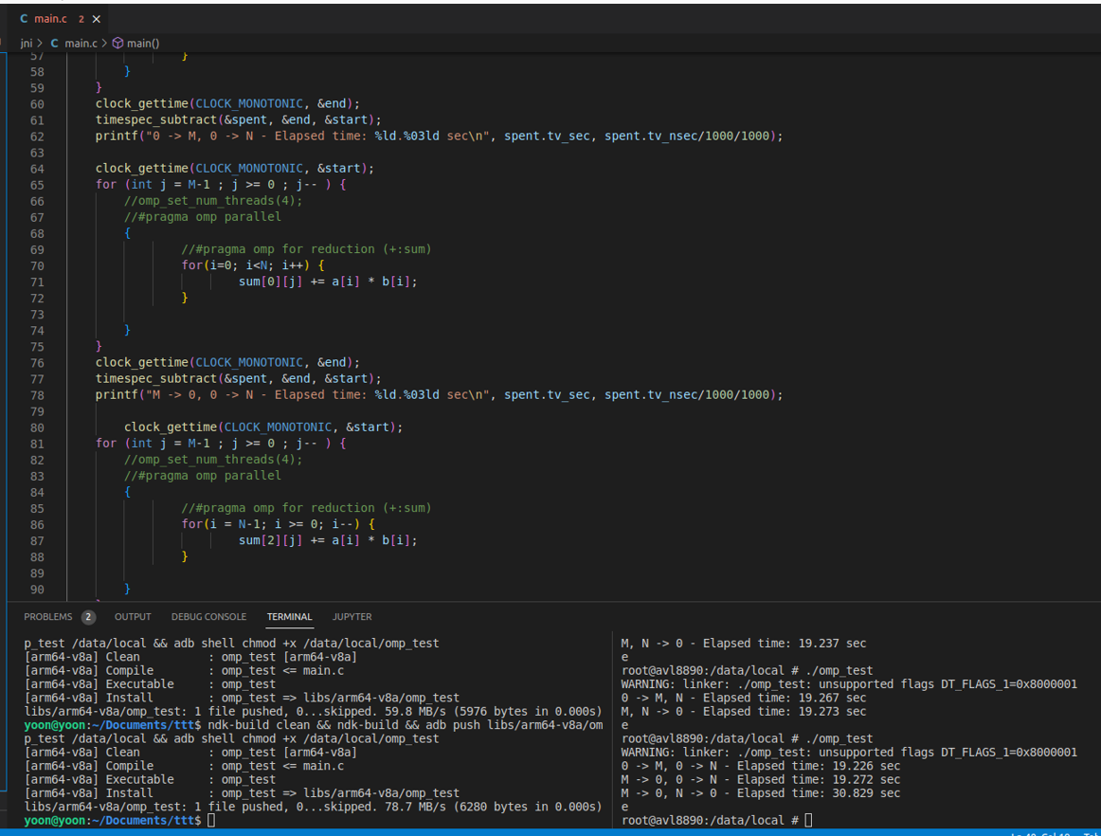
코드 최적화 추가
Loop Termination
비교 연산 시 0과 비교하는 것이 효율적이라 하여 적용해보려 하였으나, 간단한 테스트 코드를 작성하여 보드에 돌려본 결과 배열을 0 에서 차례로 접근하는 쪽이 훨씬 빠른 것을 알 수 있었다.
이는 cache hit ratio ,때문이라고 예상한다.

Slide 33
결과 분석

Slide 34
결과 분석
이러이러한 최적화를 통해 총 80%의 수행시간 감량에 성공했다
조금만 더 하면 더 줄일 수 있을 것이라 생각하지만
돌릴 때 마다 바뀌는 환경과
시간이 너무 많이 바뀌어서
신뢰도가 높다는 생각이 들진 않는다
어느정도 최적화를 진행해주는 컴파일러 때문에 최적화의 결과가 잘 보이지도 않는다.
이론 상 최적화가 되어야 하나 최적화가 되기는 커녕 시간이 느는 기법들도 많았다.
하지만 적용 해 본점에 의의를 두었다.

Slide 35
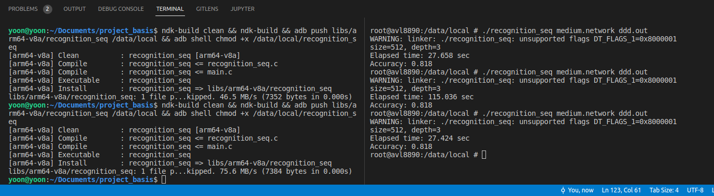
결과 분석
보드 클럭 고정 - 문제
보드의 클럭을 최대 주파수로 고정하고 동일 파일을 실행함에도 중간중간 실행 시간이 약 다섯 배 가량 값이 튀는 문제가 발생하였다.

Slide 36
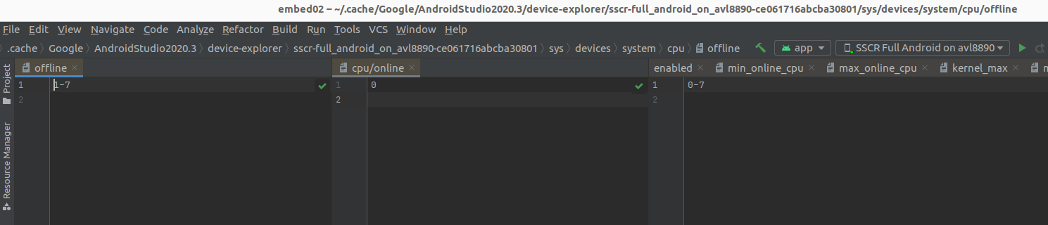
결과 분석
보드 클럭 고정 - 문제
이에 주어진 보드의 cpu 사용 현황을 조사한 결과 보드를 사용하고 있지 않을 때 cpu0만 돌아가고 있고 나머지 1번부터 7번 cpu는 유휴 상태임을 확인할 수 있었다.

Slide 37
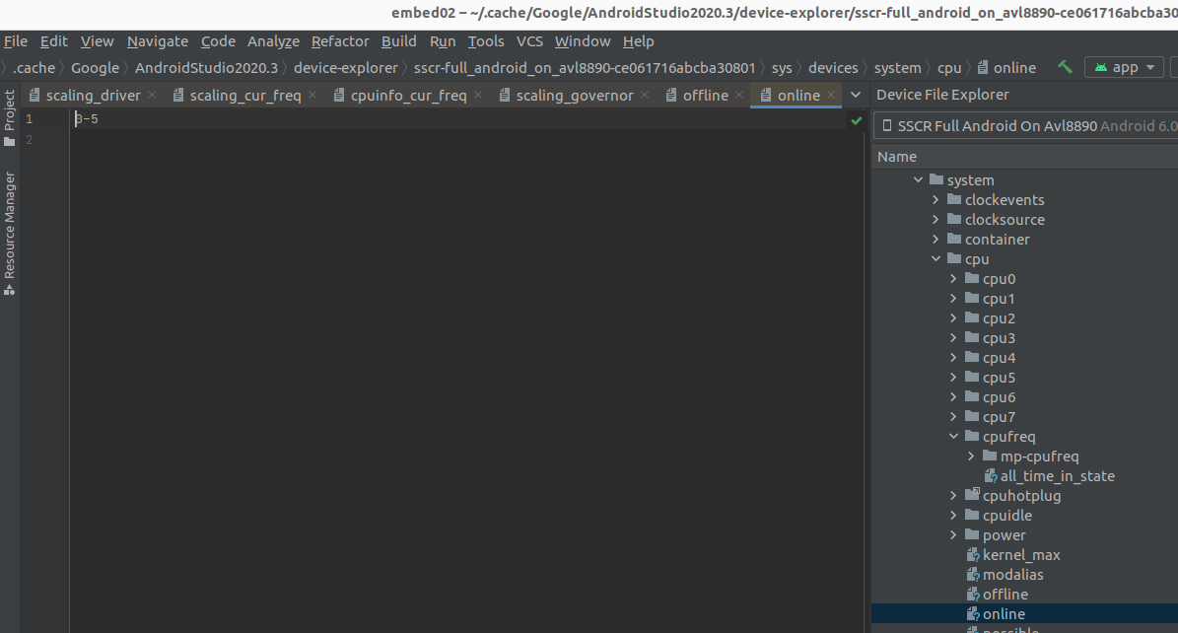
결과 분석
보드 클럭 고정 - 문제
하지만 adb shell로 실행 파일을 시작하면 다음과 같이 하나 이상의 cpu가 돌아가는 것을 볼 수 있다.
이는 과제란에 주어진 코드를 수행하고 있는 화면이다. 사용된 cpu는 0, 1, 2, 3, 5이다.
cpu0의 topolog를 확인한 결과 0-3번 cpu가 cpu0의 sibling으로 표시되어 있었고, 해당 cpu들 모두의 governer가 userspace이고 설정한 최대 주파수에서 돌아가고 있었다.

Slide 38
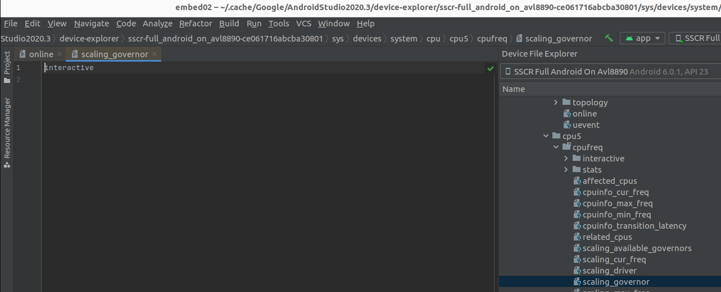
결과 분석
보드 클럭 고정 - 문제
또한, cpu5도 같이 사용되고 있지만 해당 cpu의 governo는 interactive로 설정되어 있었다. 또한 해당 수행 시 cpu4는 켜지지 않았던 것으로 보아 cpu 0-3을 제외한 나머지 네 cpu들은 interactive하게 설정되어 있다고 유추할 수 있다.

Slide 39
결과 분석
보드 클럭 고정 - 문제
커널에서 cpu 정책을 살펴본 결과 cpu hotplugin은 켜져 있었으나
echo 1 > sys/devices/system/cpu/cpu(X)/online
명령어를 실행해도 값은 변하지 않았다.
따라서 프로젝트를 진행함에 있어 NEON 명령어나 다중 쓰레딩 같은 기법을 사용하는 경우 가용 자원을 많이 사용하므로 interactive한 4-7번 cpu가 더 많이 켜지고, 더 빠른 주파수를 가질 것이라 예상한다.
그러므로 프로그램 자체가 최적화되어 실행 시간이 빨라지는 것도 있지만, 상기한 상황에서 가용 자원이 늘어남으로 인해 더 빨리 작업이 마무리되는 효과도 있을 것이라 예측한다.
이는 최적화 진행 시 실행 시간의 변화 폭이 크지 않음도 설명할 수 있다. 주어진 최초 코드를 실행함에도 고정 주파수를 가지는 cpu 0-3을 모두 사용하고, 부하에 비례하는 주파수를 가지는 cpu5를 사용하는 것이 확인되었다. 그러므로 해당 가변 cpu를 차지하는 부하 만큼의 최적화가 진행되기 전까지는 실행 시간의 변동을 예측할 수 없다.

Slide 40
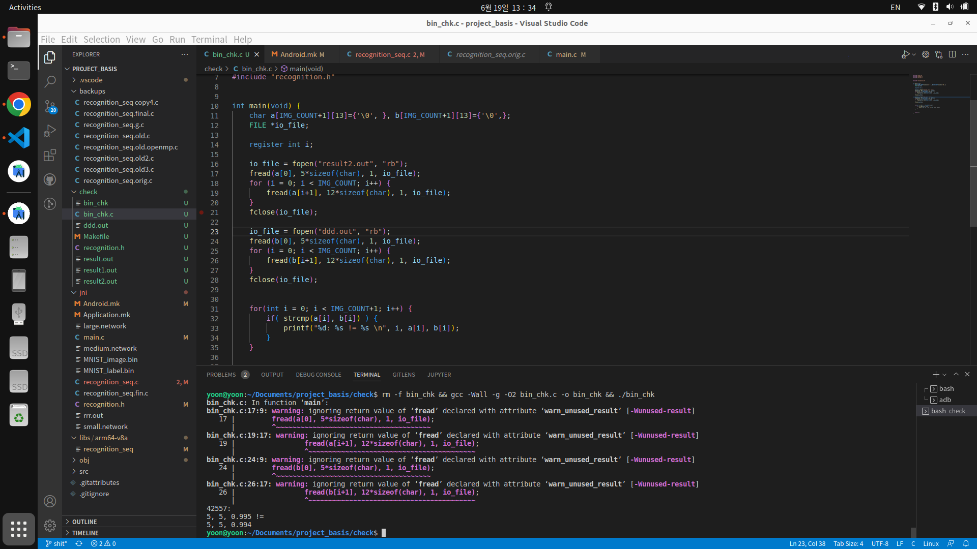
결과 분석
실행 파일 결과의 불일치
좌측과 같은 프로그램을 작성해 최초 실행 결과 파일과 최적화를 수행한 결과 파일을 비교하였다. 만약 서로 다른 line이 있다면 그것을 출력하는 알고리즘이다.

Slide 41
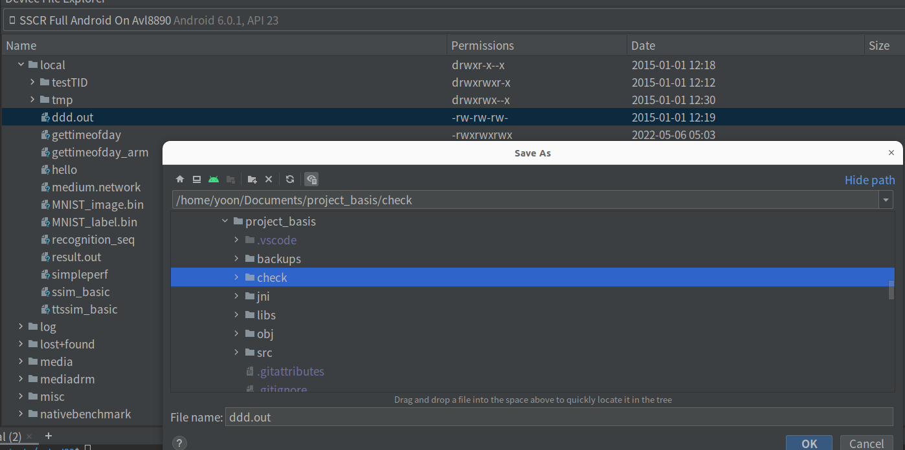
결과 분석
실행 파일 결과의 불일치
두 실행 결과는 안드로이드 스튜디오의 Save as 기능을 사용해서 로컬 파일로 저장했다.

Slide 42
결과 분석
실행 파일 결과의 불일치
총 50000개의 실행 중 하나의 이미지 파일에서 차이가 발생했다.
다만 인공신경망이 얻은 숫자 인식의 결과는 동일하며, 그 정확도에서 0.001의 차이가 발생하였다.
이는 보드에서 floating point의 처리가 NEON을 사용하는 abi softfp이므로 하드웨어 연산과 소프트웨어 로직의 연산 결과가 달라 발생하였을 것이라 추측한다.

Slide 43
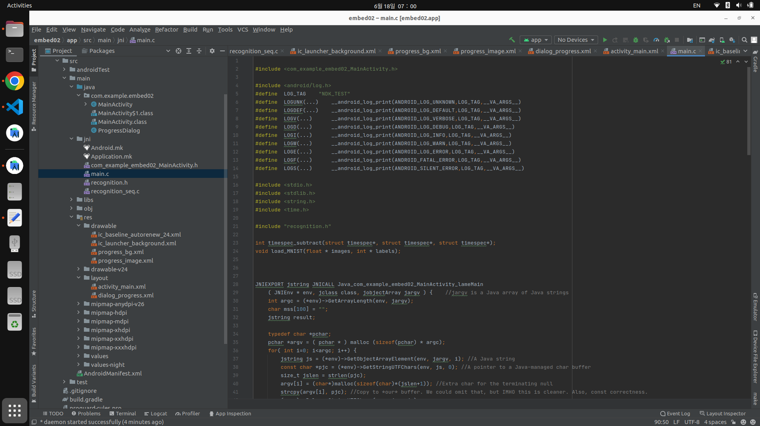
안드로이드 앱 개발
C
최종 실행 코드를 안드로이드 스튜디오에 이식한다. 이때, 원활한 작업을 위해 logger를 삽입해 결과를 확인할 수 있다.

Slide 44
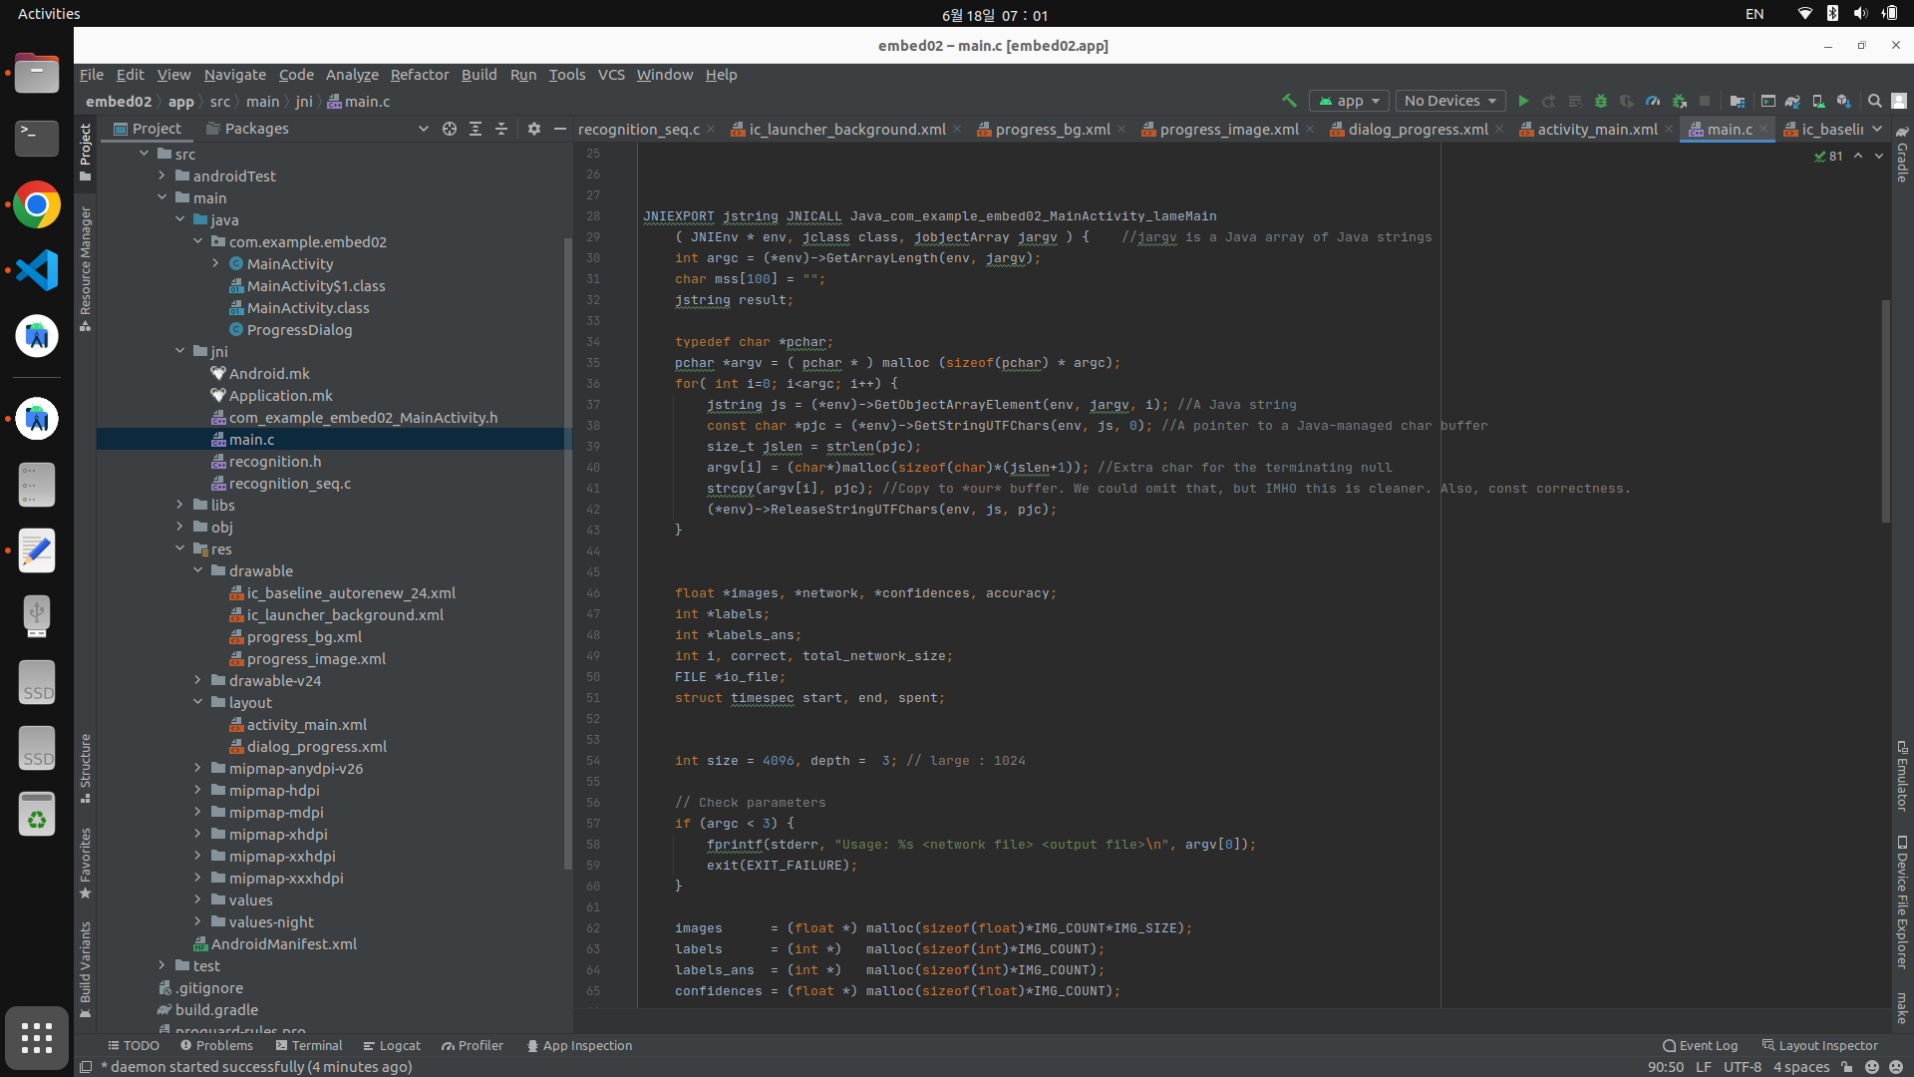
안드로이드 앱 개발
C
라이브러리 호출 함수는 jstring을 반환하며 객체 배열을 입력으로 받는다. 이를 적절히 처리하면 입력 배열의 요소 개수와 각 배열의 값을 C의 요소로 변환할 수 있다.

Slide 45
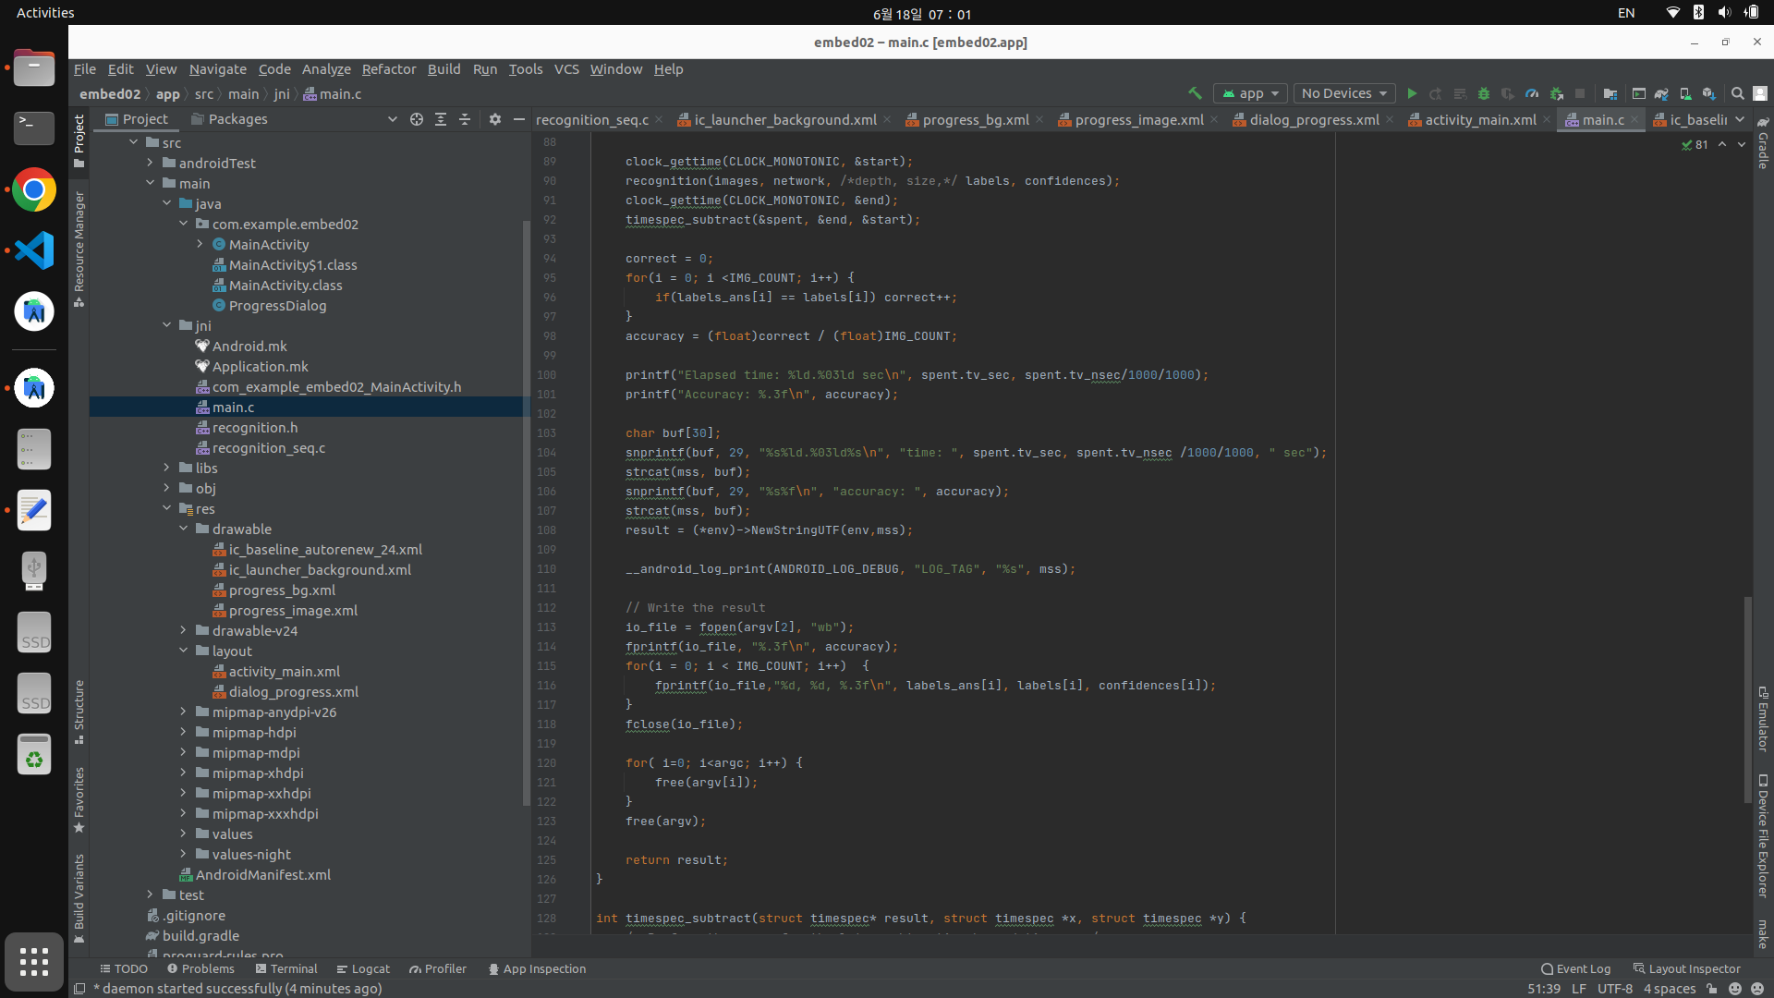
안드로이드 앱 개발
C
C 객체를 JAVA 객체로 변환하여 return 한다. 중간에 실행 여부와 값 일치를 확인하기 위해 log 메시지를 출력시켰다.

Slide 46
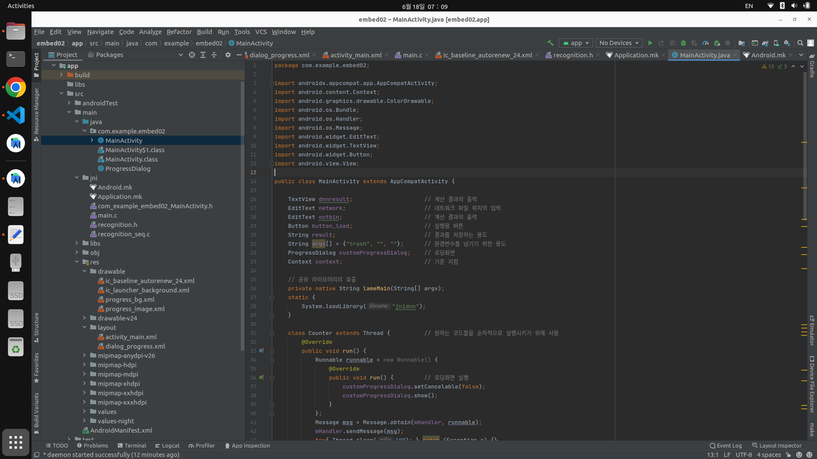
안드로이드 앱 개발
JAVA
메인 자바 파일은 다음과 같은 변수들을 사용한다.
또한 화면에서 버튼을 눌렀을 때, 각 명령어들이 순차적으로 실행되지 않고 동시에 실행되므로 이를 막기 위해 쓰레드 기법을 사용했다.
즉, 원하는 실행 묶음을 하나의 쓰레드로 처리했다.

Slide 47
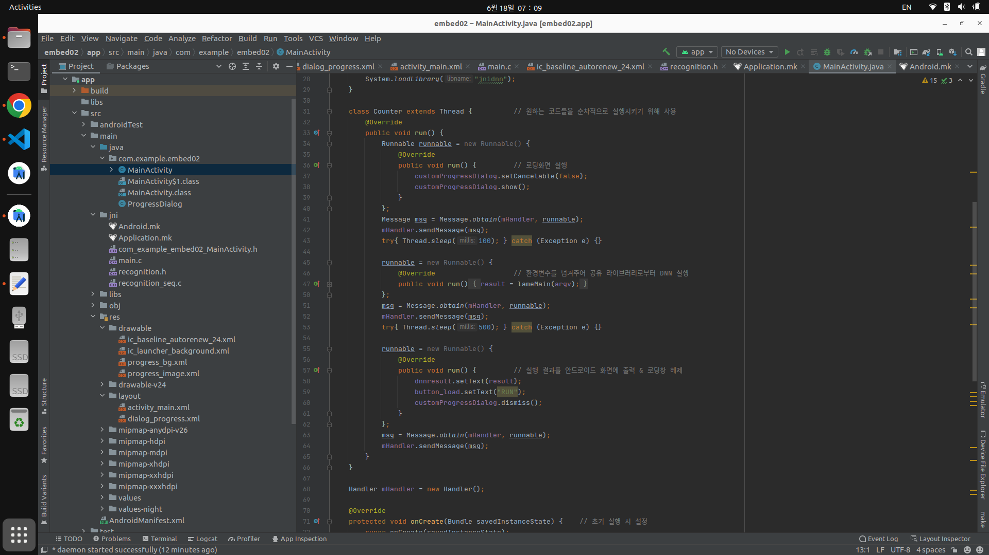
안드로이드 앱 개발
JAVA
처음에는 로딩화면을 불러와 화면에 띄워준다.
다음으로 공유 라이브러리를 불러 반환값을 문자열 변수에 저장한다.
마지막으로 결과를 앱의 화면에 띄워주고 로딩 화면을 다시 내려준다.

Slide 48
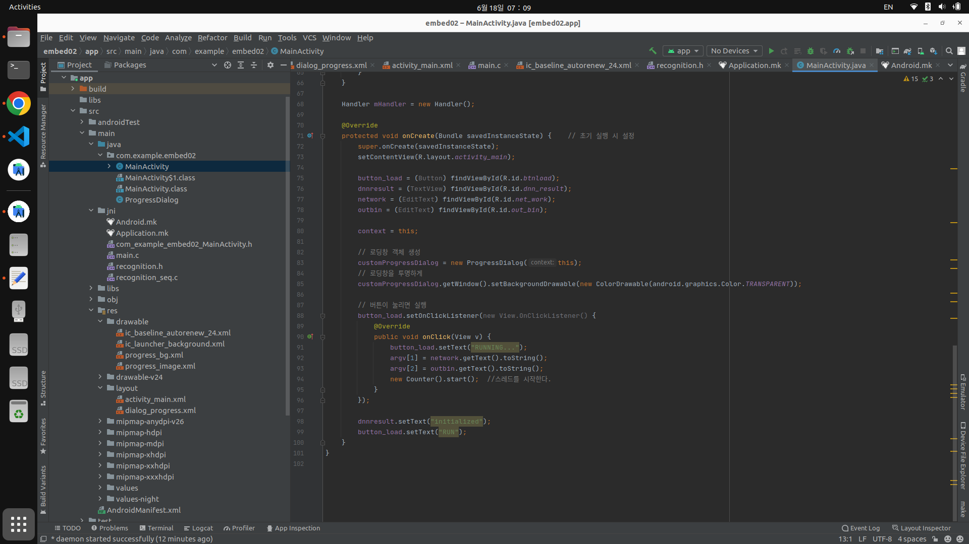
안드로이드 앱 개발
JAVA
앱의 첫 실행 시 초기화되는 부분이다. 각 변수들에 XML의 각 객체들을 연결해준다.
버튼이 눌리면 실행되는 명령어를 만들어 사용자가 입력한 네트워크 파일과 출력 파일의 주소를 받아 라이브러리의 입력으로 넘길 배열에 저장한다. 이후 실행한다.

Slide 49
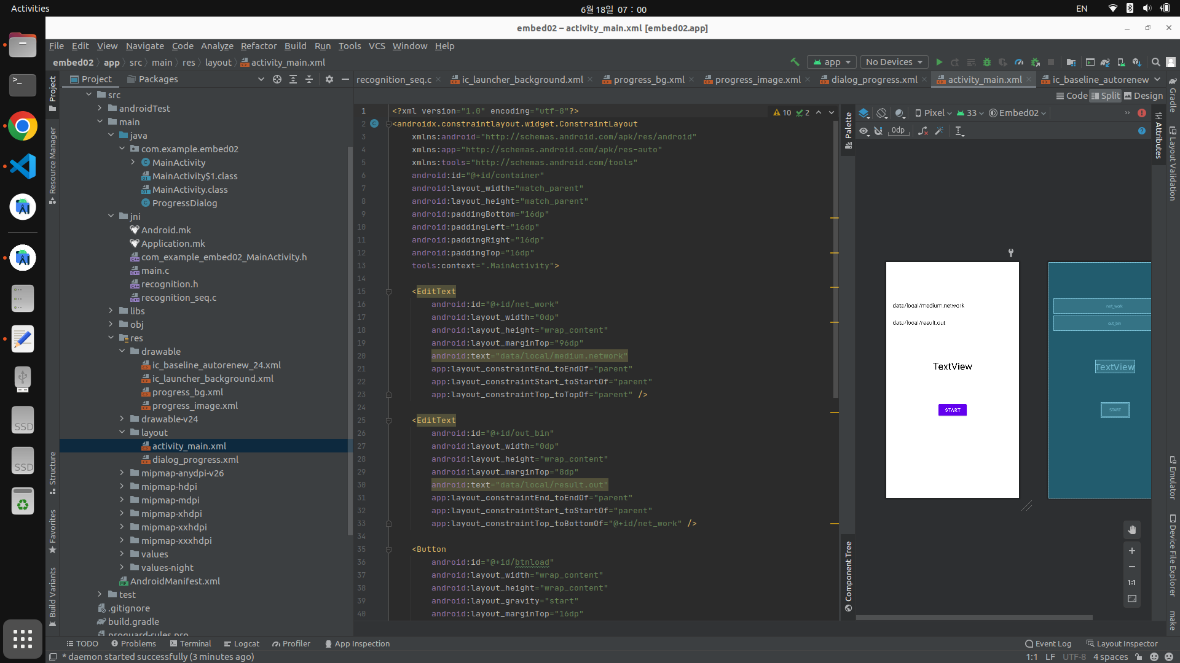
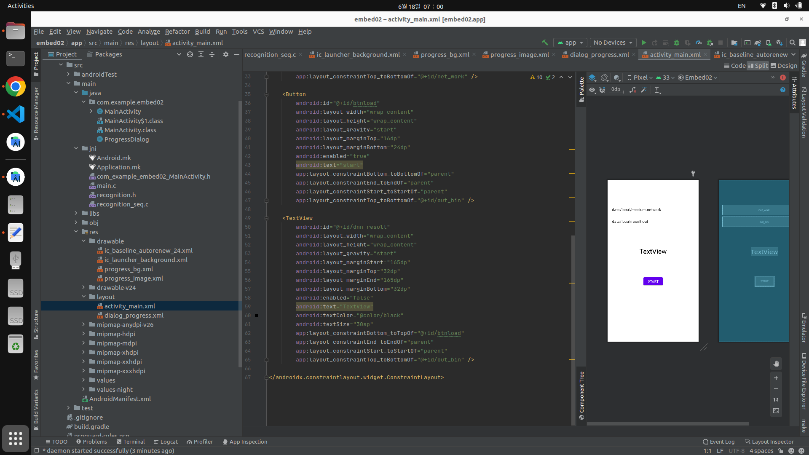
안드로이드 앱 개발
XML
기본 실행 화면은 다음과 같이 네트워크 파일의 위치, 출력 파일의 위치, 결과 출력, 실행 버튼으로 이루어져 있다.

Slide 50
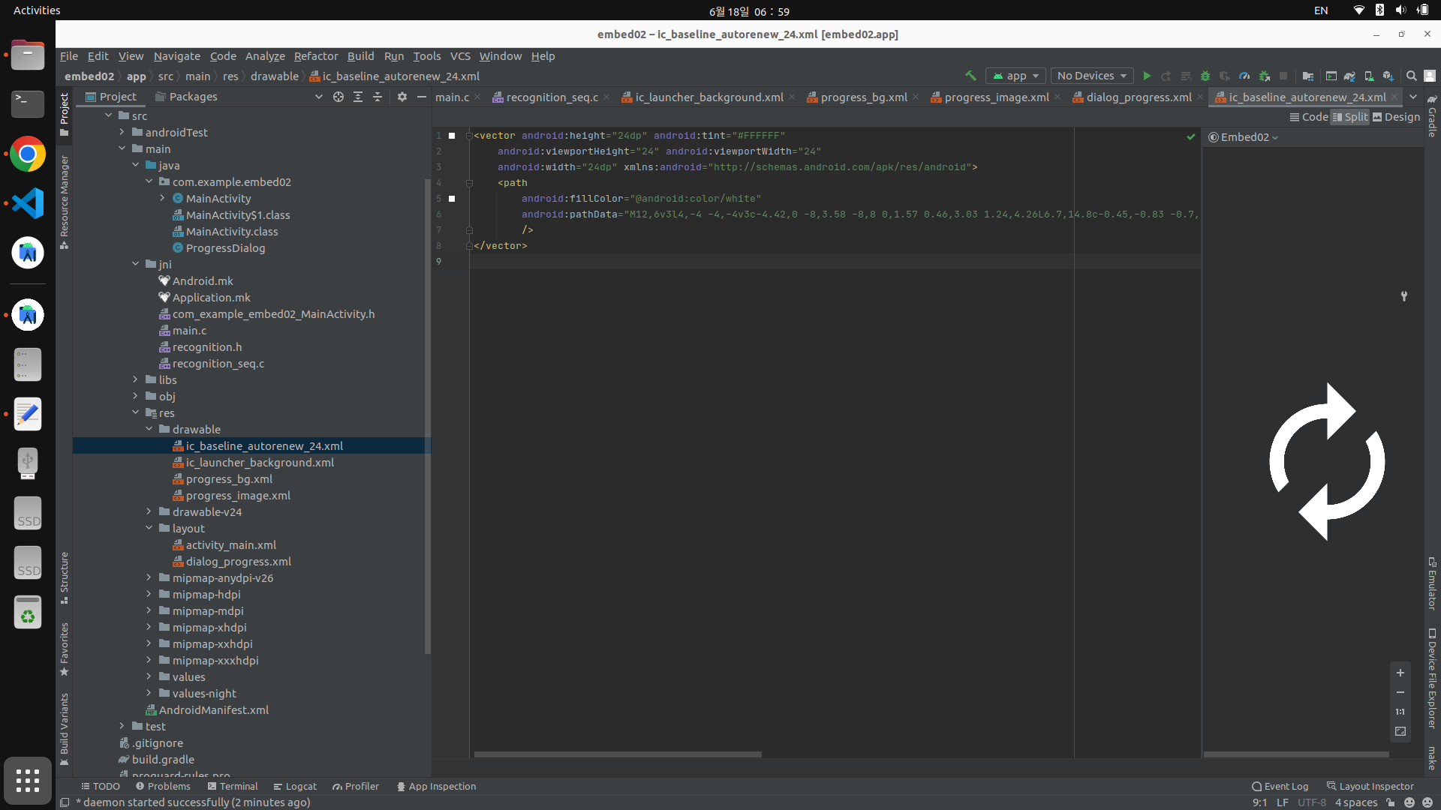
안드로이드 앱 개발
XML
실행 도중 로딩 화면에서 띄워 줄 아이콘이다. Res/drawable에 위치한다.

Slide 51
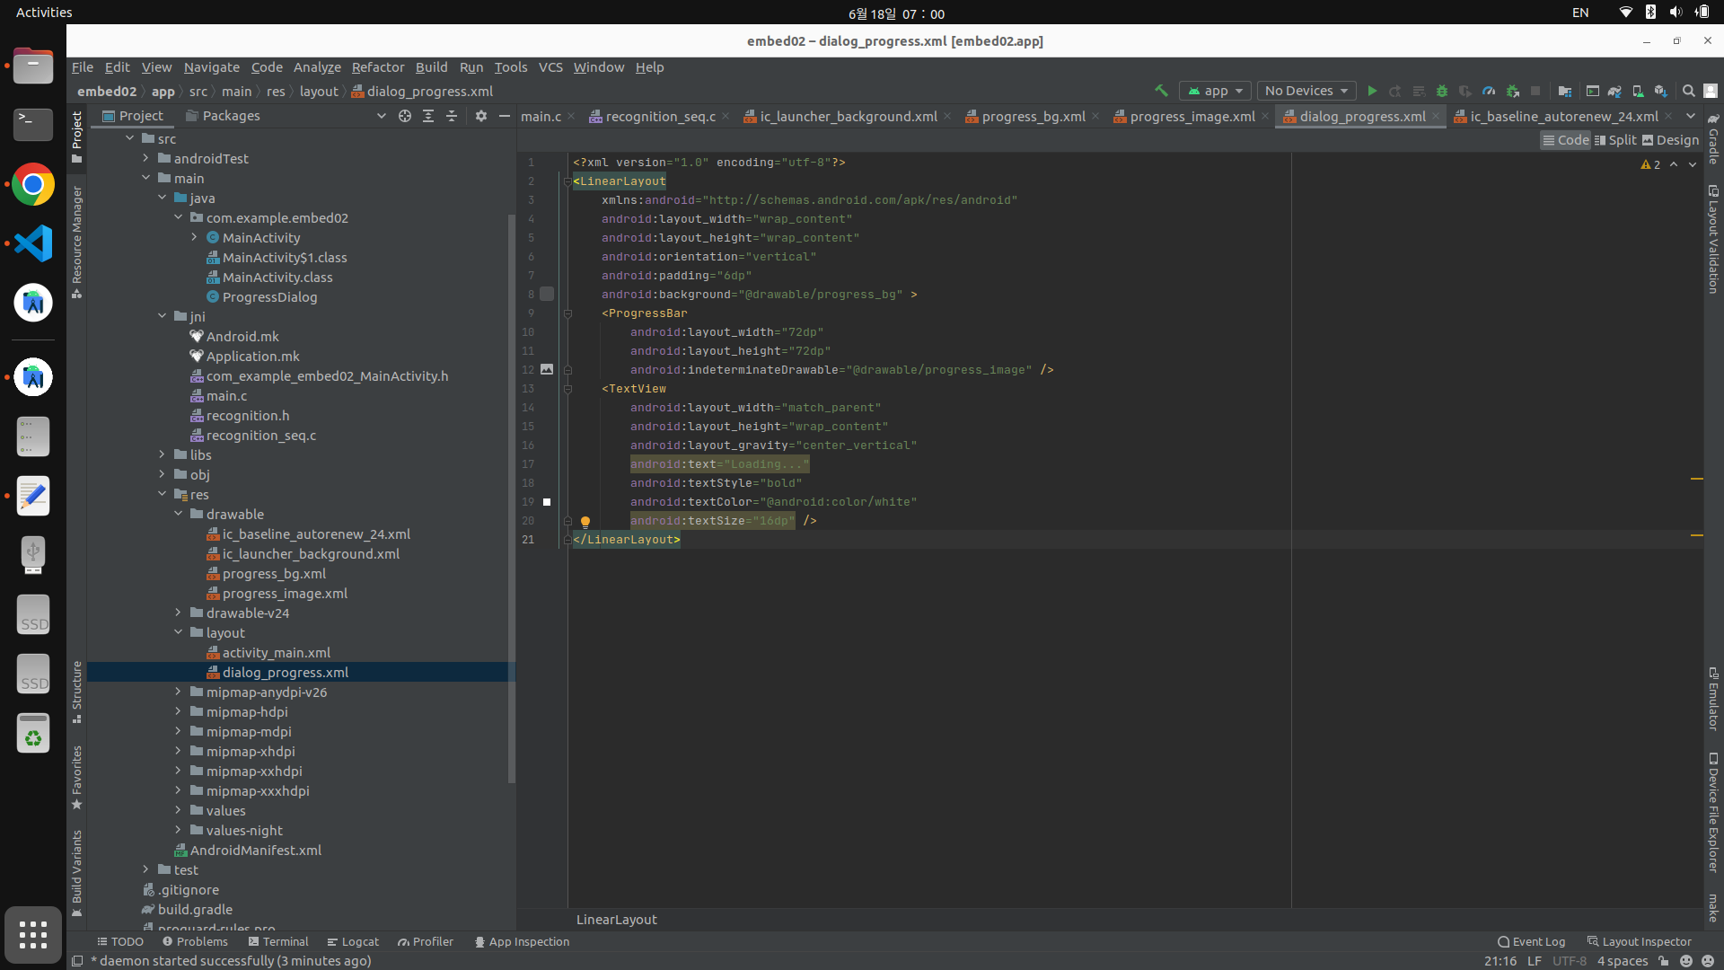
안드로이드 앱 개발
XML
로딩 화면의 레이아웃이다. 화면은 불투명 처리되며 가운데에 로딩 로고와 멘트가 출력된다.

Slide 52
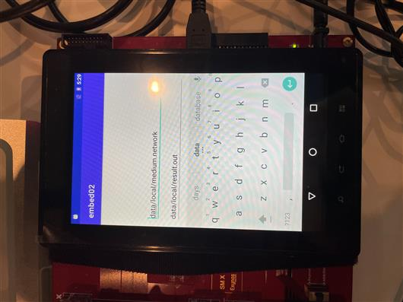
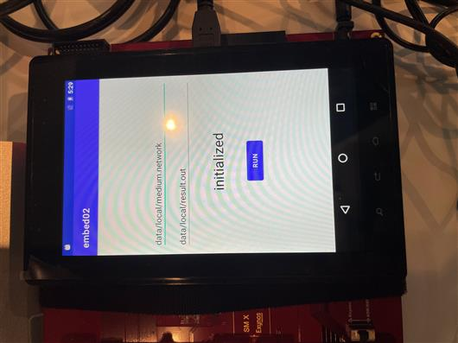
안드로이드 앱 개발
결과 화면
앱을 실행하면 좌측과 같이 사용할 네트워크의 파일 위치와 출력할 결과 파일의 위치와 이름을 설정할 수 있다.
기본 위치는 이미 입력되어 있으므로 바로 실행할 수 있다.
키보드를 내리면 우측과 같다.

Slide 53
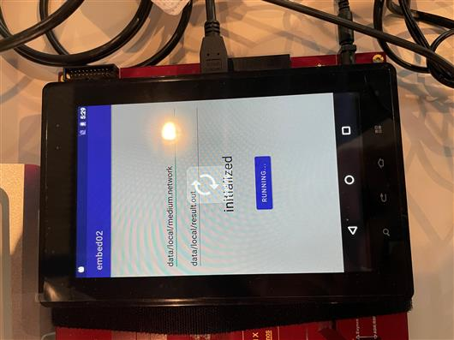
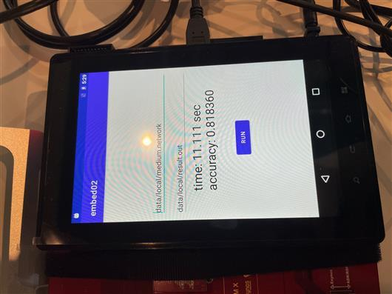
안드로이드 앱 개발
결과 화면
실행 버튼을 누르면 좌측과 같이 로딩 화면이 뜨며 공유 라이브러리부터 DNN을 실행한다.
실행이 끝나면 우측과 같이 화면에 실행 결과가 뜨고 로딩 화면이 닫힌다. 이 화면에서 다시 버튼을 누럴 재실행 가능하다.

Slide 54
감사합니다

